Slide 1
第4节
物质的一些物理属性

Slide 2
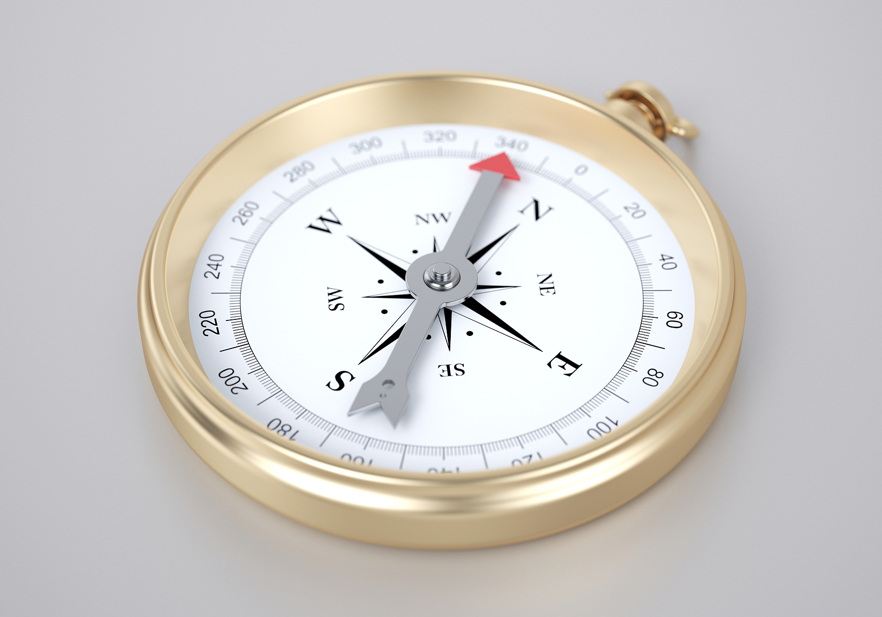
课程导入
指南针为什么能指示方向呢？

Slide 3
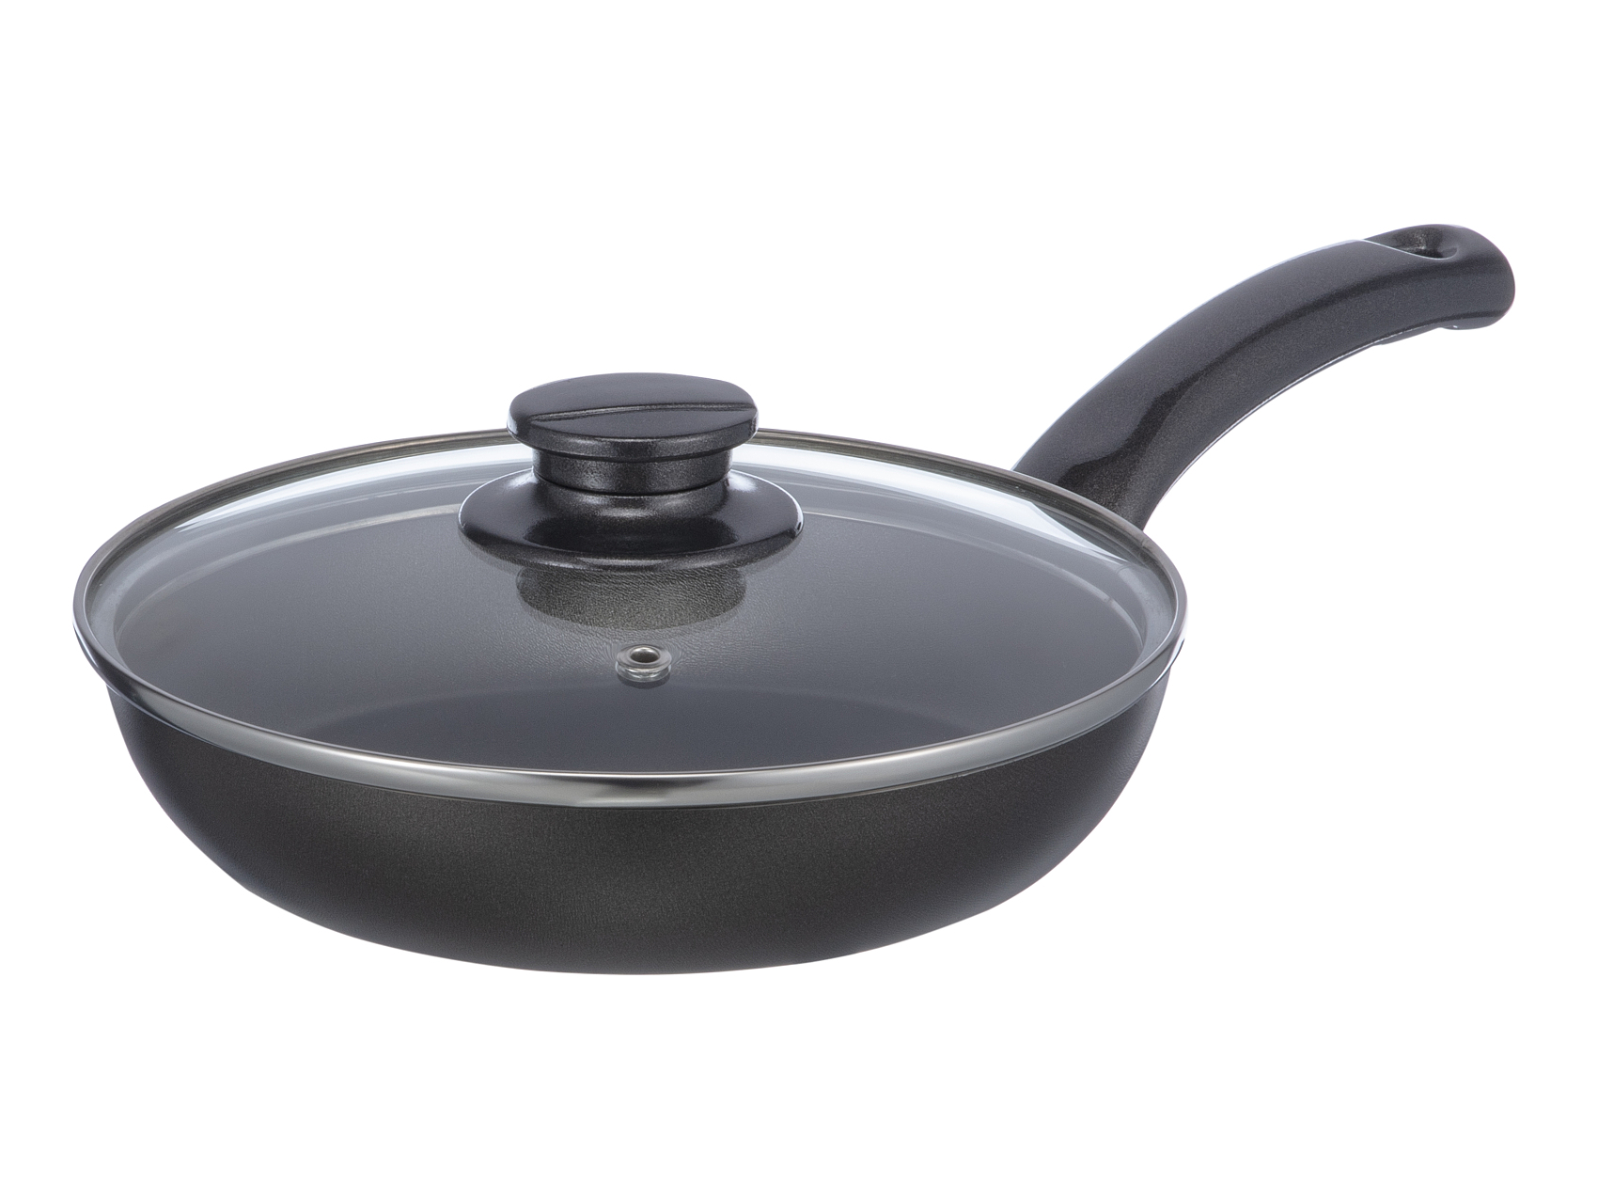
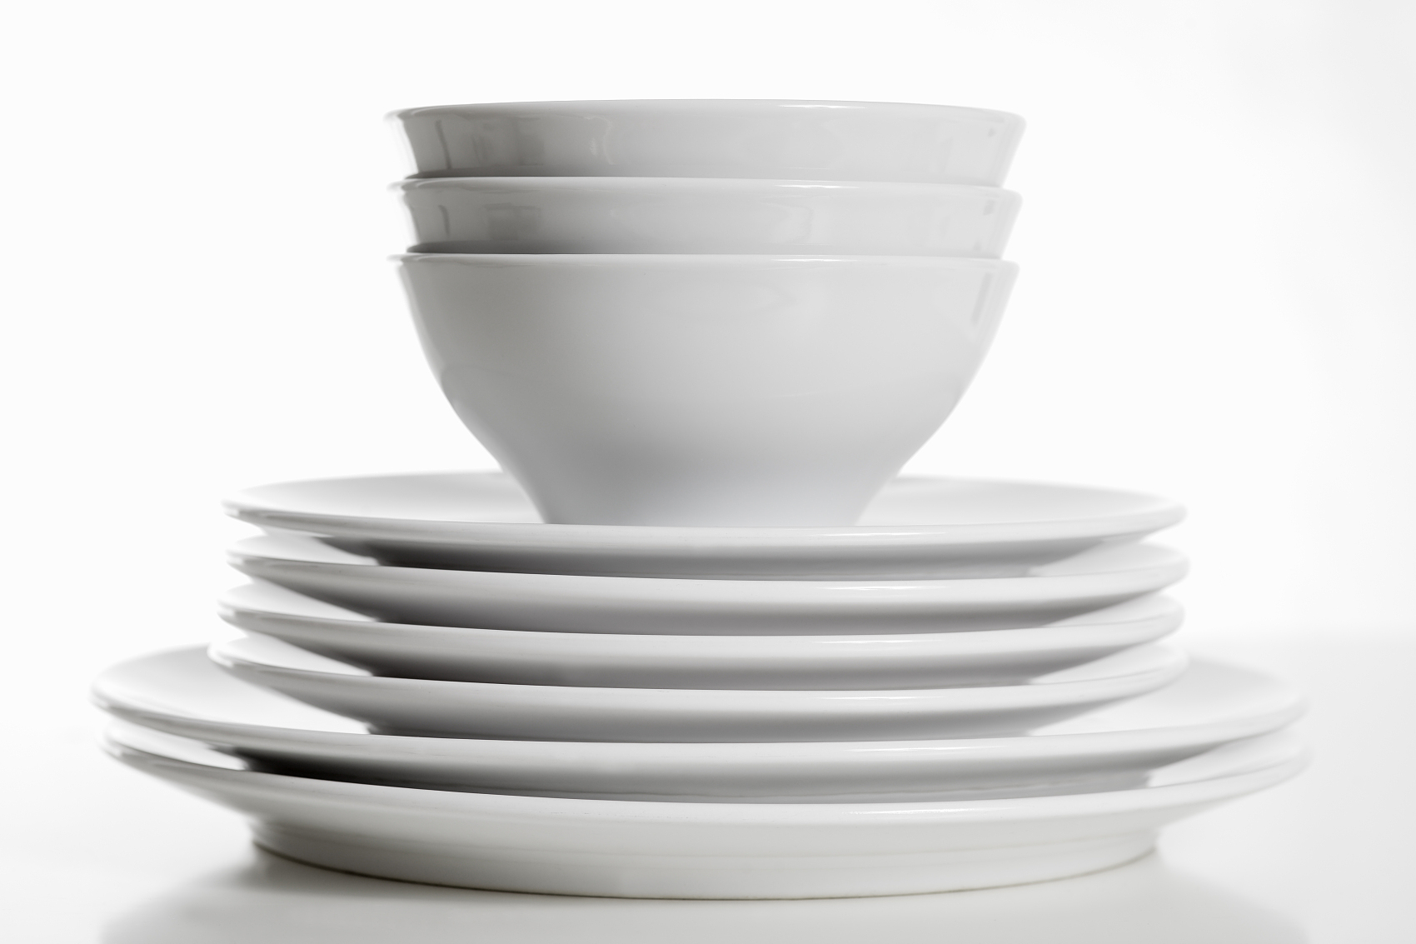
课程导入
为什么锅大多是用铁做的，碗大多是用陶瓷做的呢？

Slide 4
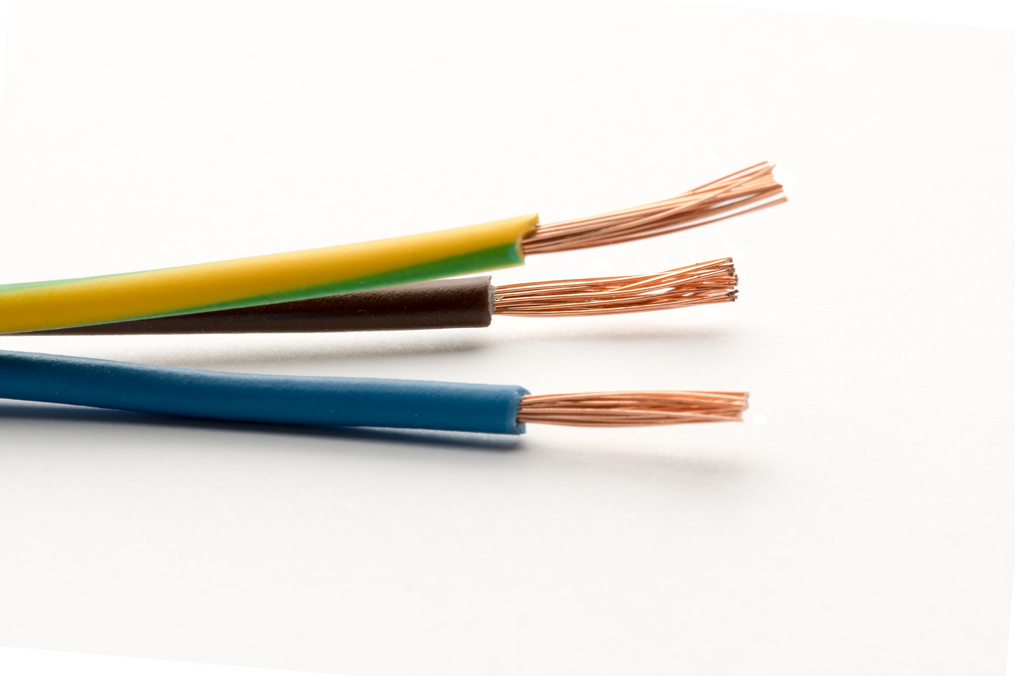
课程导入
为什么家里的导线里面是用铜做的，外面却要用塑料皮包着呢？

Slide 5
课程导入
我们已经知道了密度是物质的一种基本属性，而物质的属性是多种多样的。如有的物质有磁性，有的物质能导电，有的物质有弹性……
在本节中，我们将进一步认识物质的一些物理属性。

Slide 6
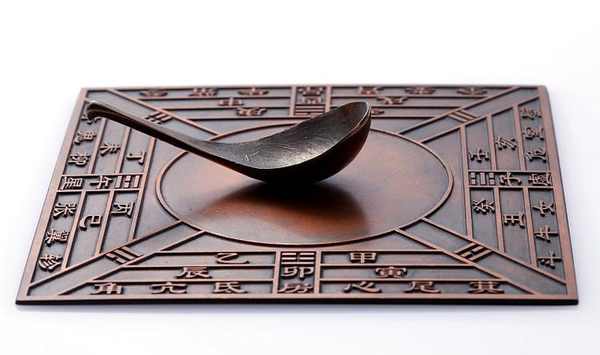
课程讲授
物质的磁性
早在2000多年前的春秋时期，人们就认识了磁石。我国古代利用磁石的指向性发明了指南针。指南针为什么能指示南北方向呢？
古代的指南针——司南
地球是一个大磁体
因为地球就是个大磁体。

Slide 7
课程讲授
物质的磁性
指南针的作用

Slide 8
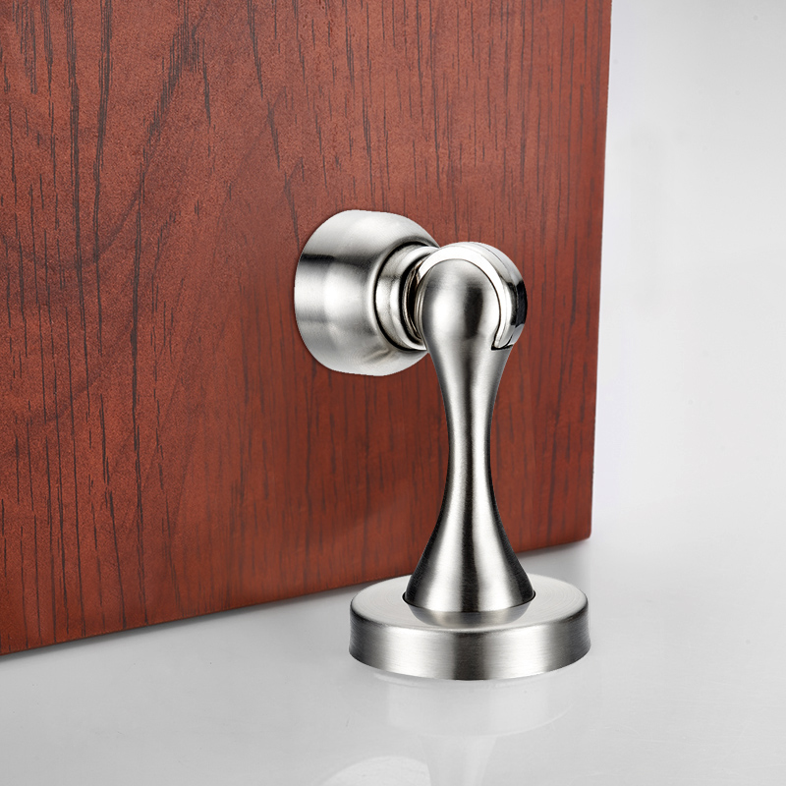
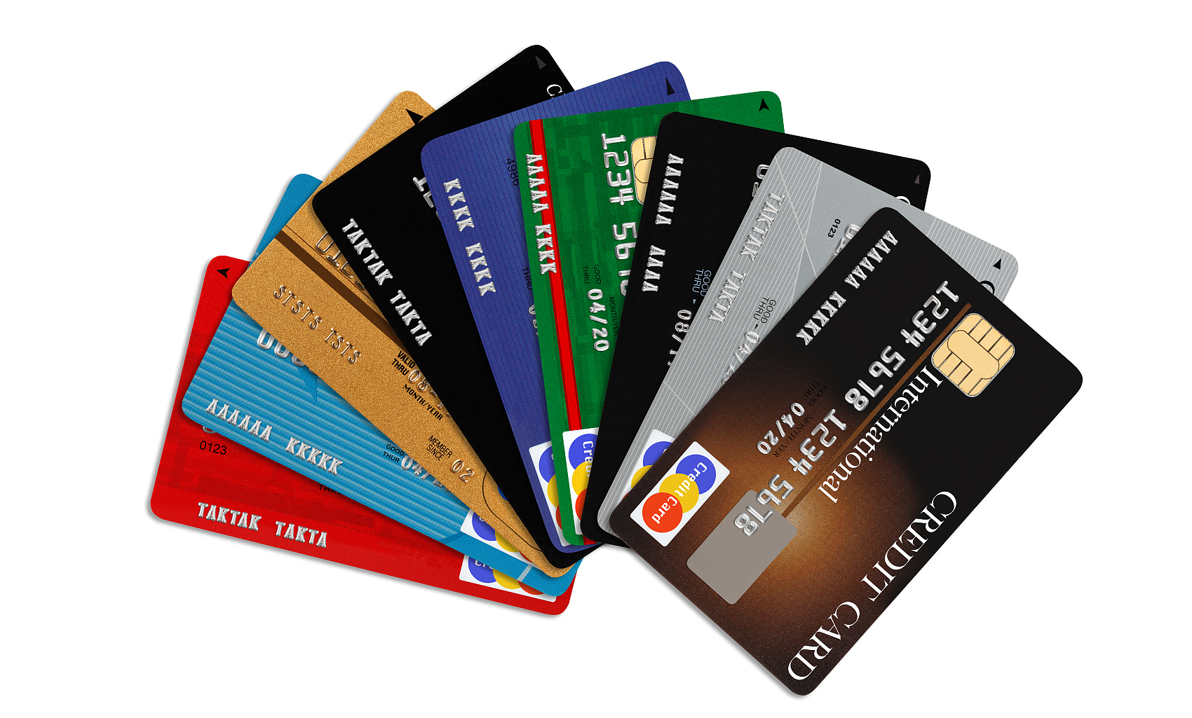
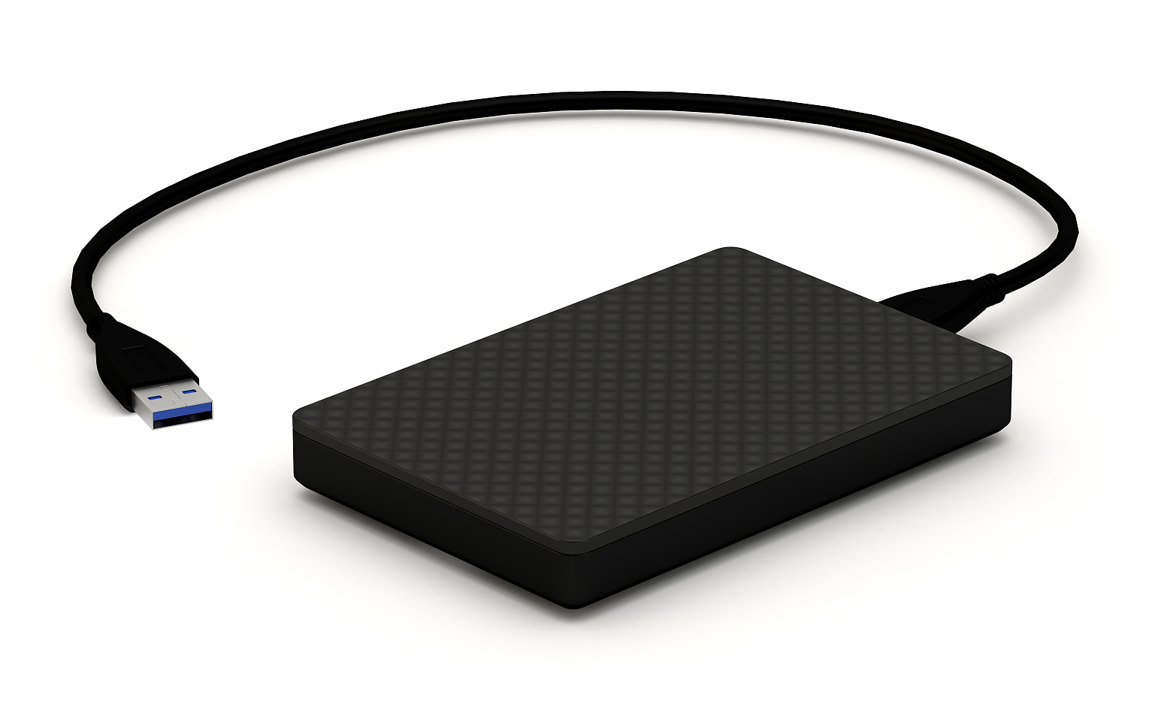
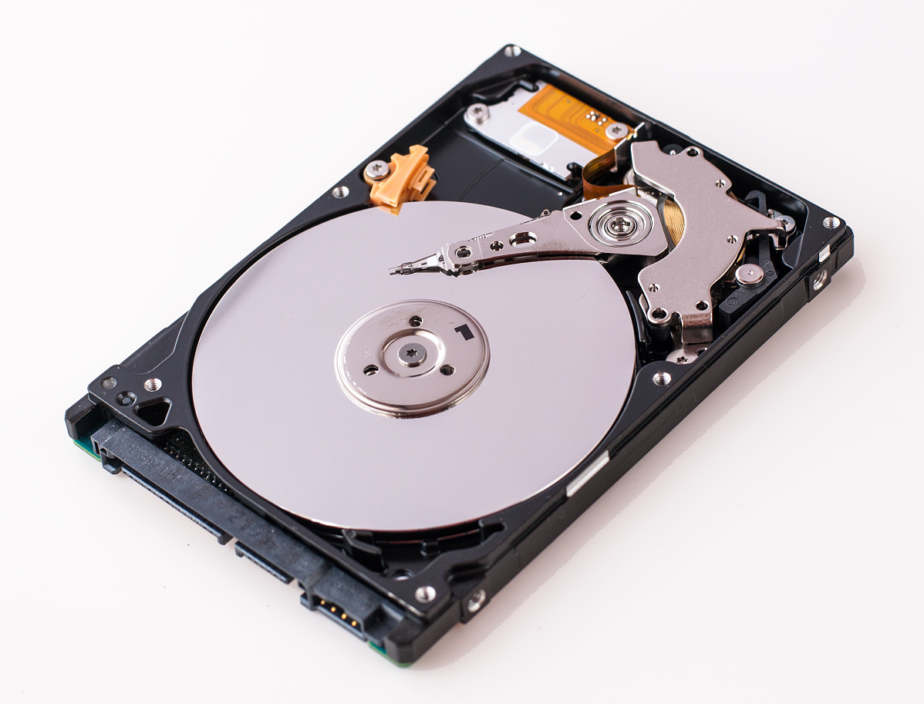
课程讲授
物质的磁性
物质的磁性应用非常广泛，根据磁性研制的许多新颖的磁性材料，广泛地应用在生活和科研中。
（移动硬盘）
（硬盘）
门吸
硬盘
磁卡

Slide 9
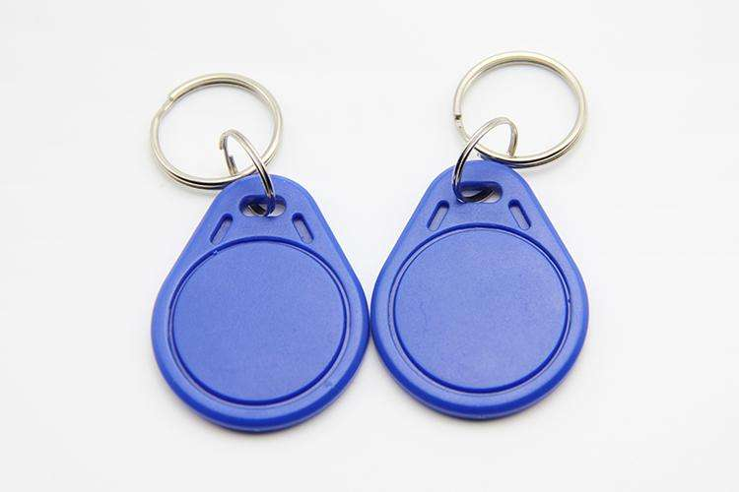
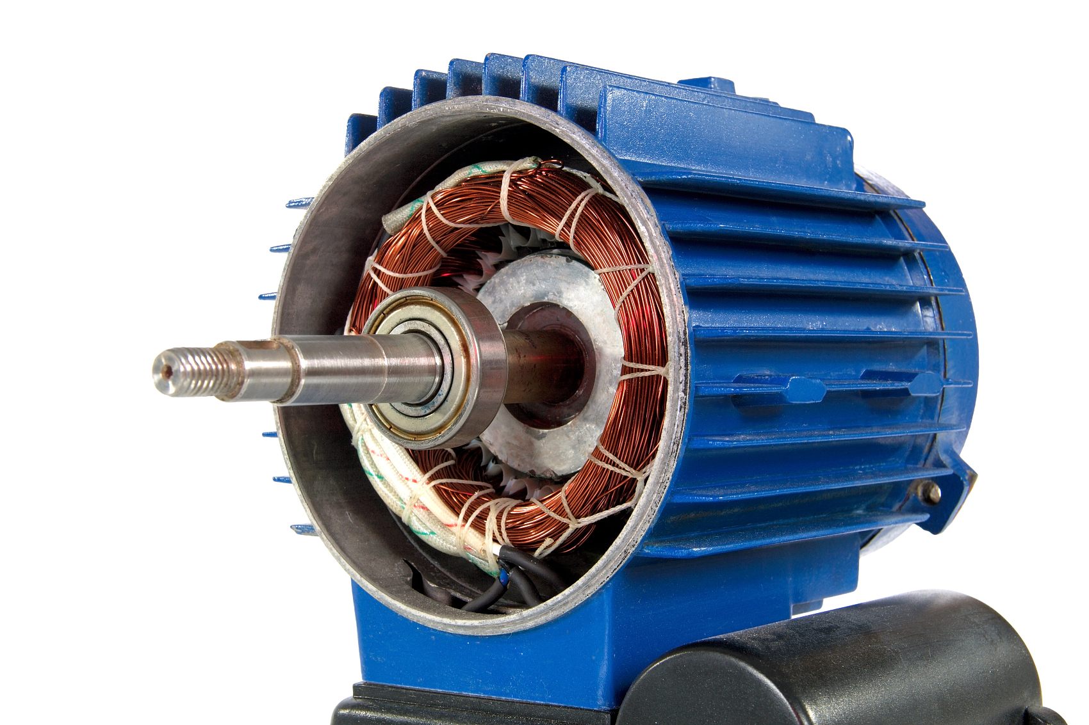
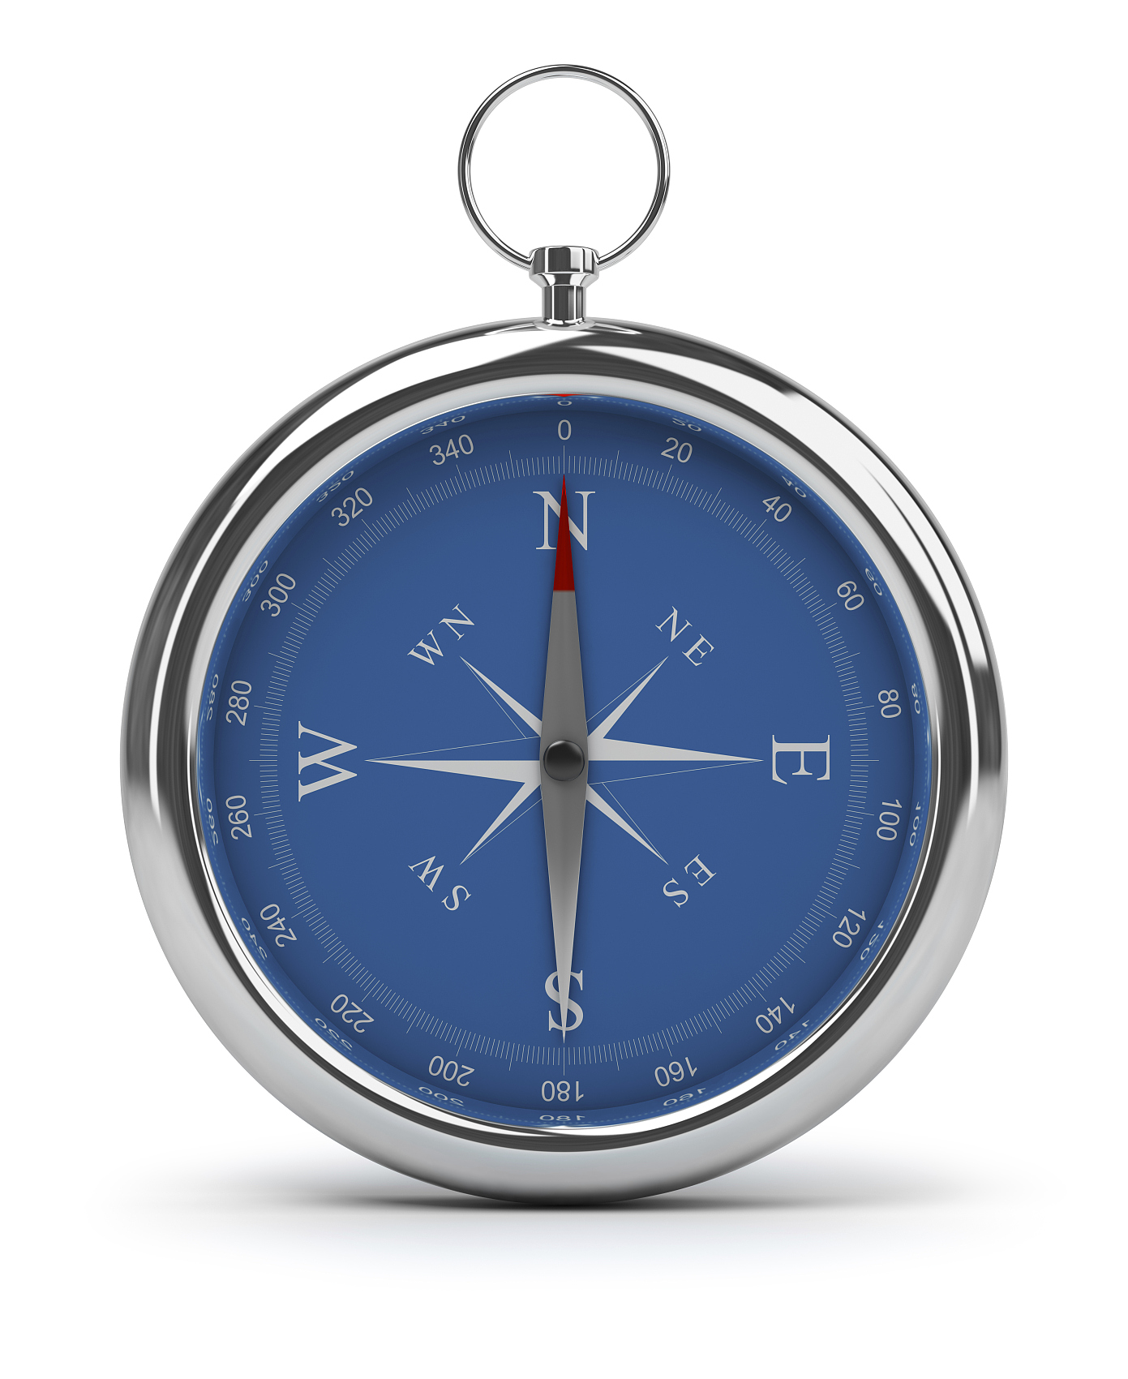
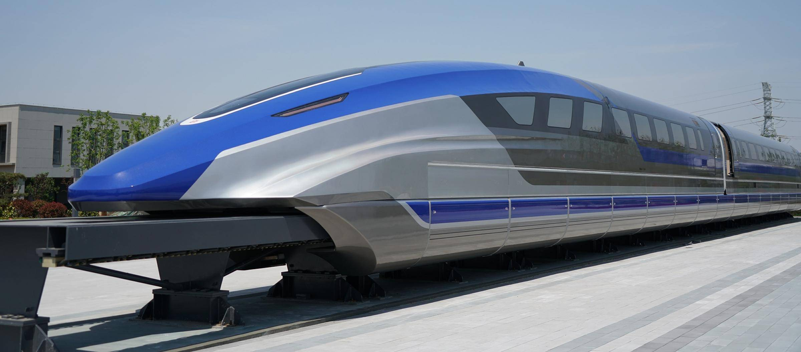
课程讲授
物质的磁性
物质的磁性应用在生活中还有很多，你还知道哪些？
电动机
门禁卡
指南针
磁悬浮列车
发电机

Slide 10
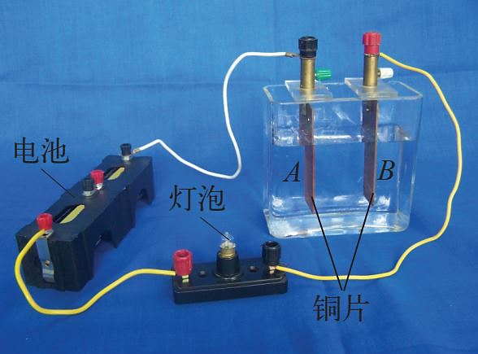
课程讲授
物质的导电性
我们已经知道铜、铝等金属做成的导线是能导电的，干燥的木材、玻璃、塑料、橡胶等是不导电的。那么，液体是否能导电呢？
如图所示，用导线把电池、灯泡和A、B两块铜片连接起来。将铜片分别插入糖水、盐水和纯净水中，通过观察小灯泡的发光情况，比较三种液体的导电性能。
盐水
糖水、纯净水
容易导电的有 ，不容易导电的有 。

Slide 11
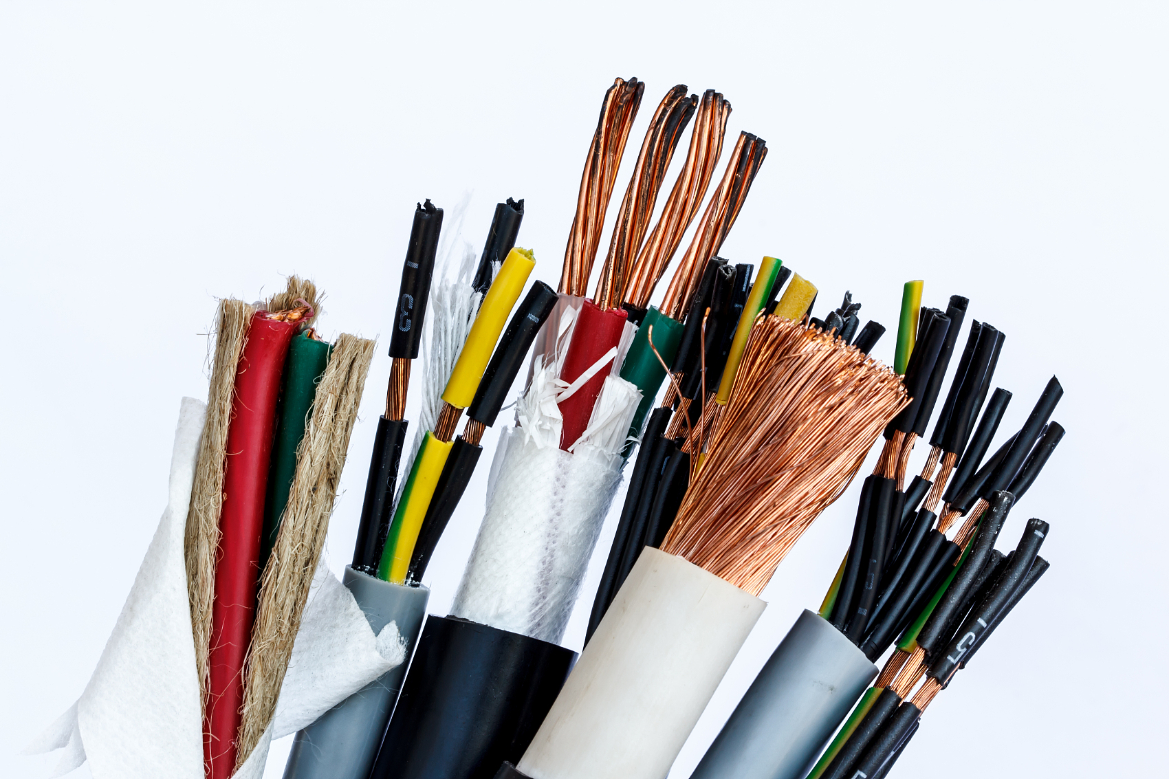
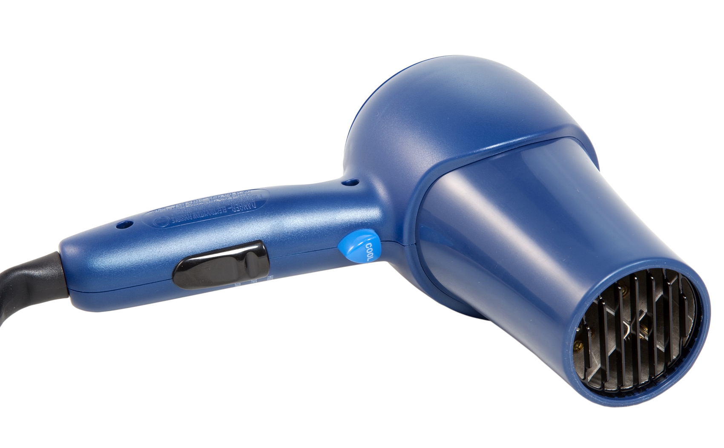
课程讲授
物质的导电性
导体：容易导电的物体，如金属、石墨、盐水等；
铜、铝等金属导体可制成导线
导体应用于各种电器中

Slide 12
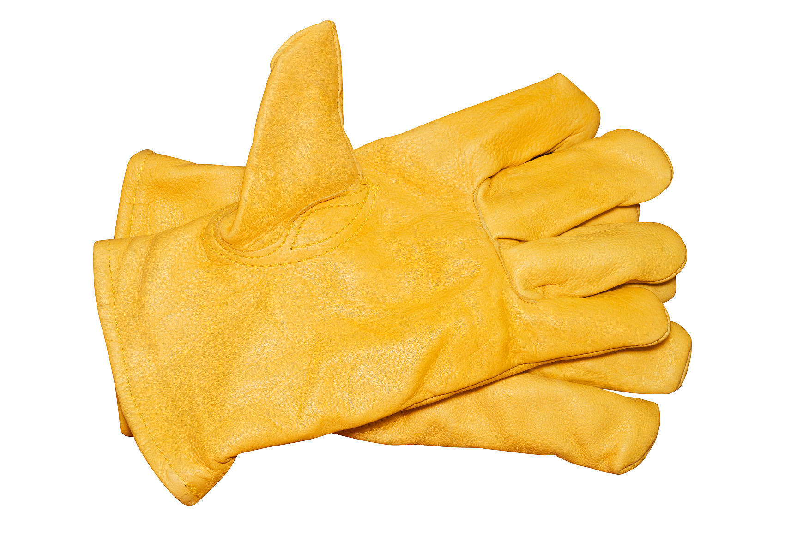
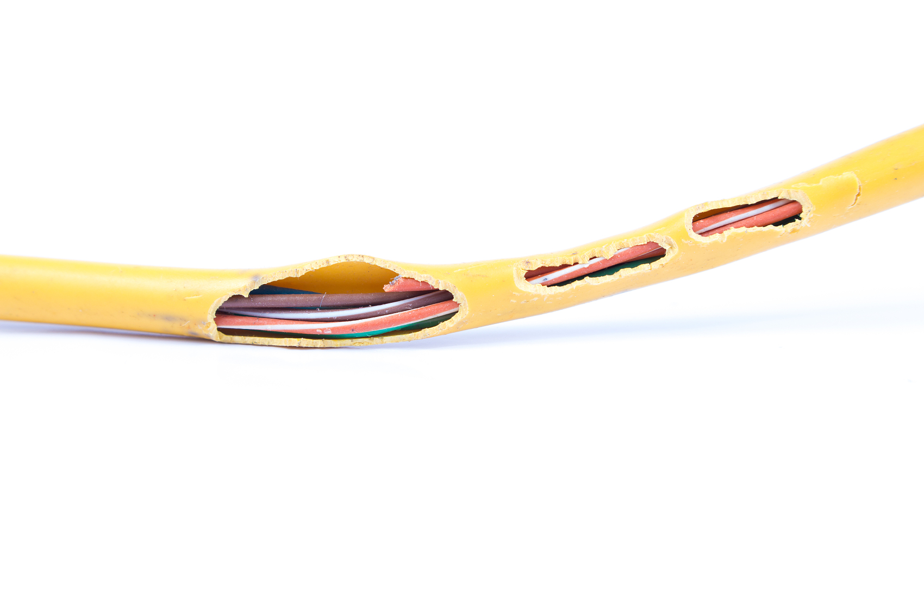
课程讲授
物质的导电性
绝缘体：不容易导电的物体，如塑料、橡胶、玻璃等。
塑料、橡胶等绝缘体可做成绝缘手套
塑料可做成电线的绝缘外皮

Slide 13
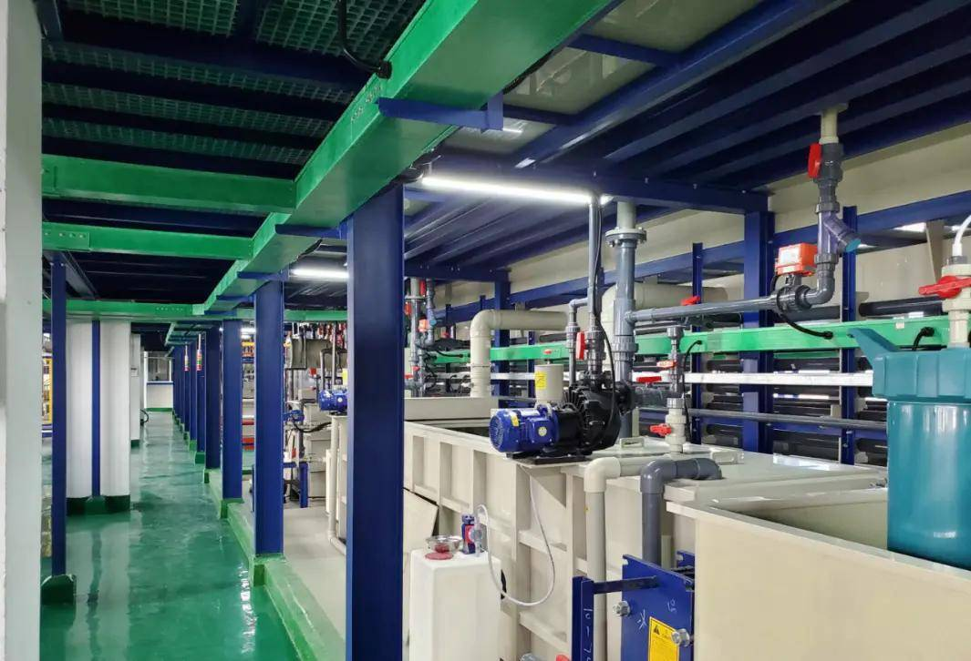
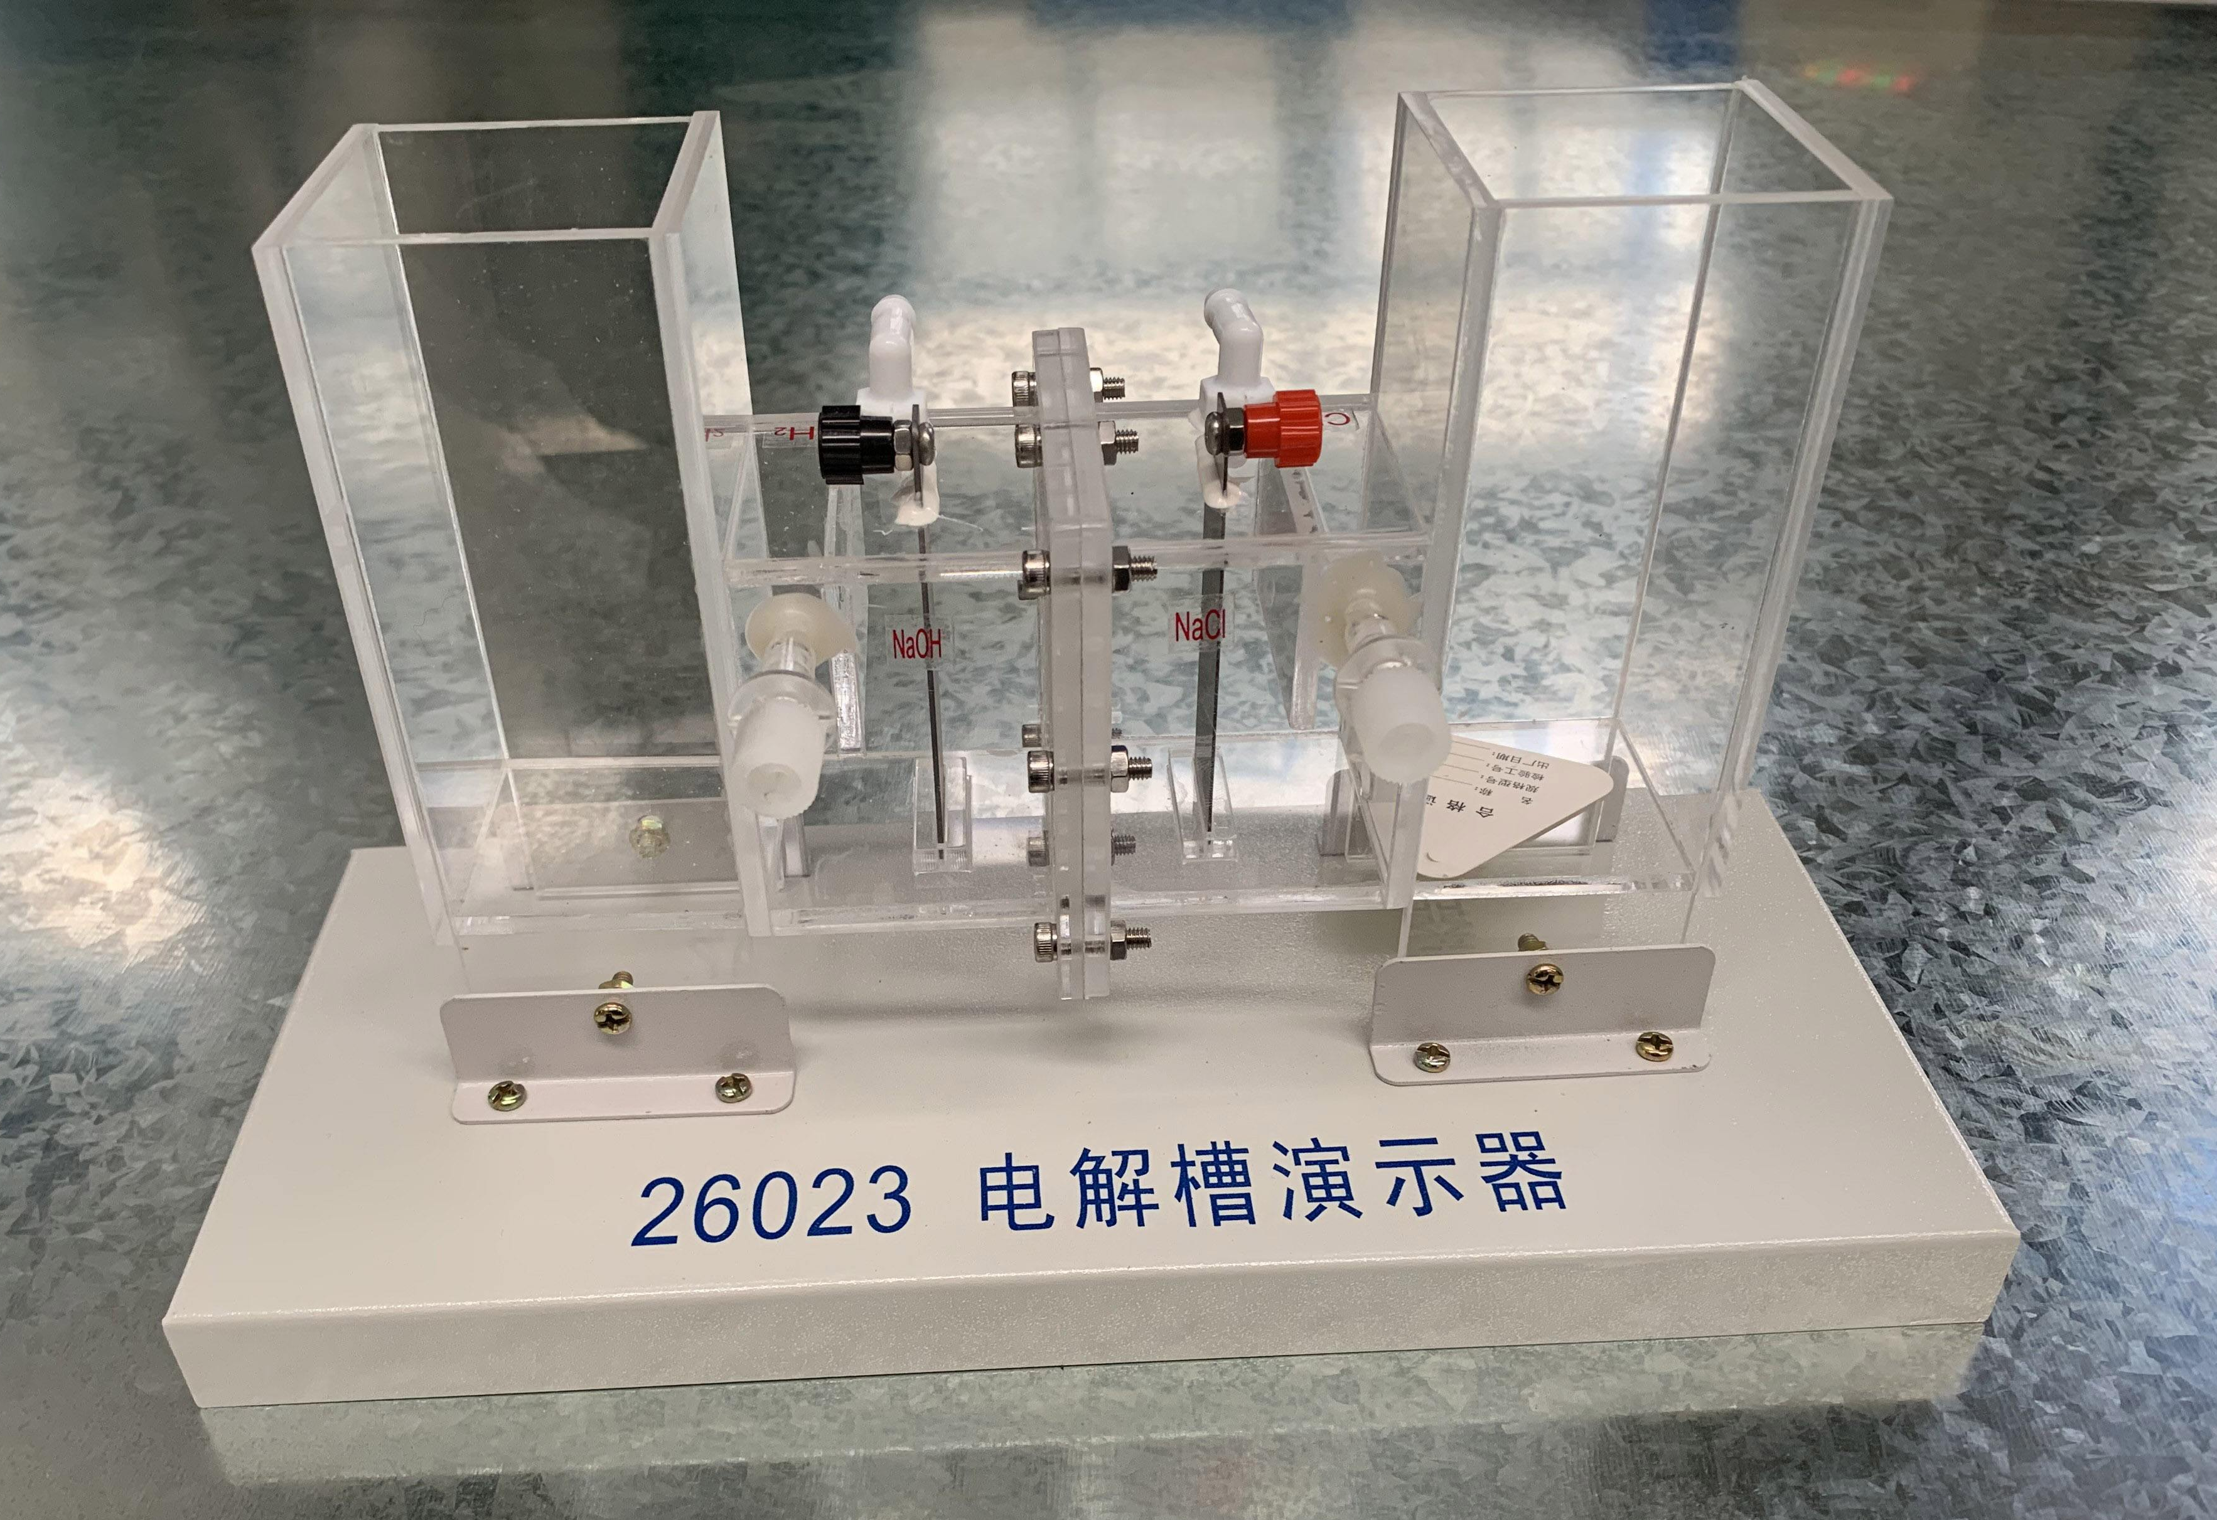
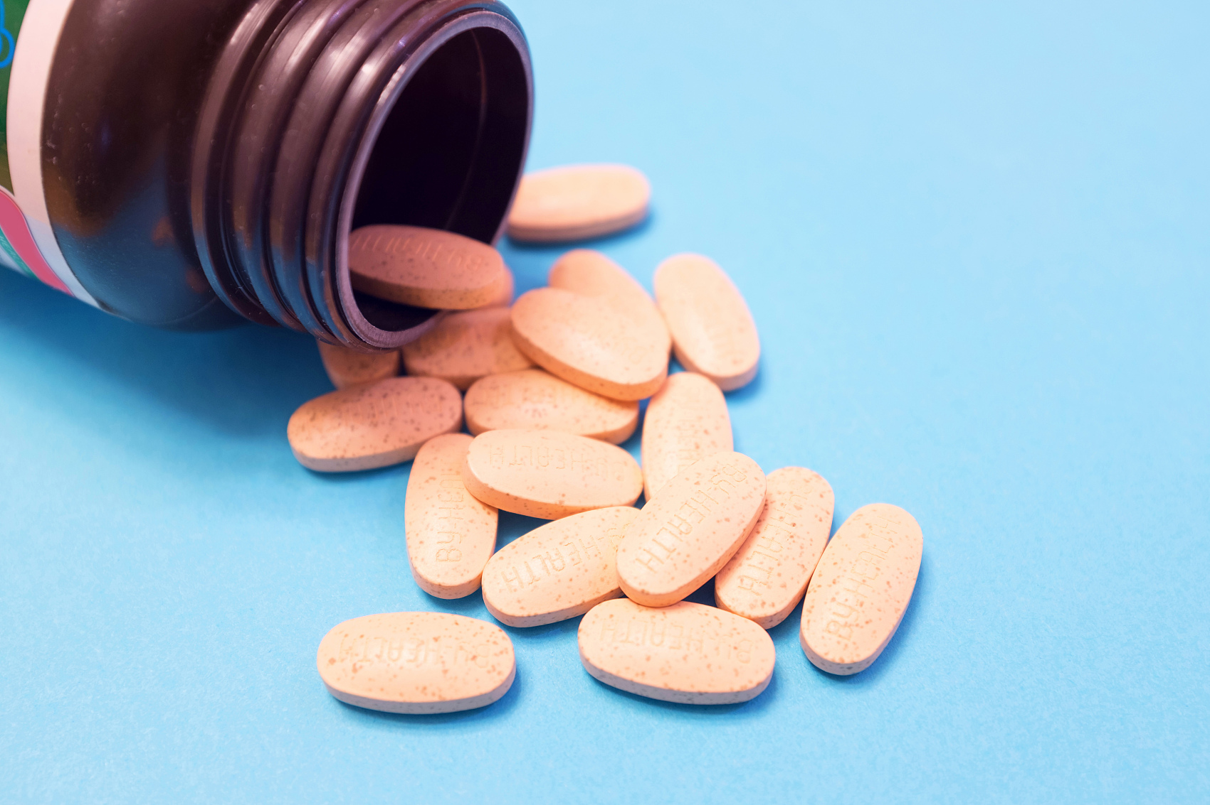
课程讲授
物质的导电性
在工业生产中，液体的导电性常被用于电镀、电解、制药等方面。
电镀流水线
电解槽演示器
药品

Slide 14
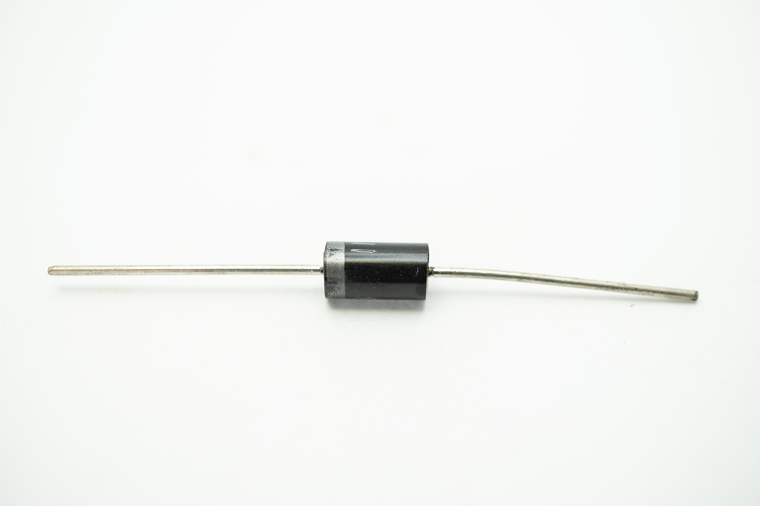
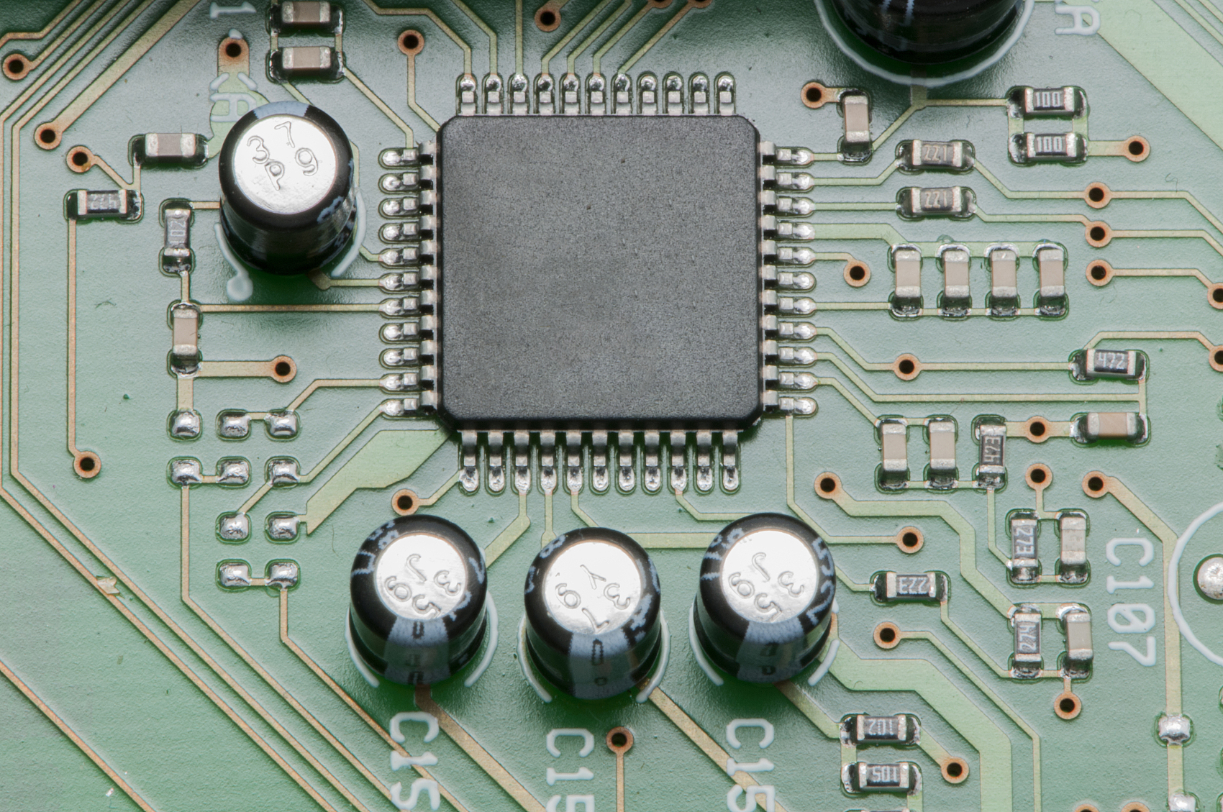
课程讲授
物质的导电性
半导体：导电性介于导体和绝缘体之间的物体，如锗、硅、砷化镓等。半导体可制成二极管、集成电路器件等。
二极管
集成电路

Slide 15
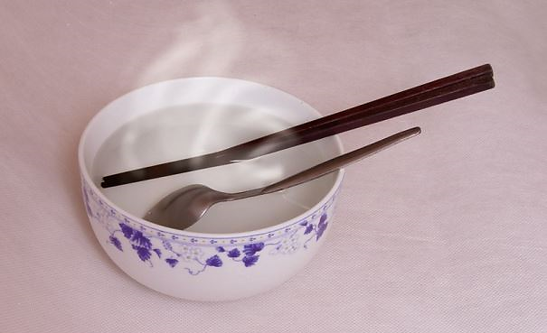
课程讲授
物质的导热性
比较木筷和不锈钢汤匙的导热性能
如图所示，将一双木筷和一把不锈钢汤匙一起浸在热水中，数秒后，两只手摸到筷子和汤匙的冷热感觉有什么不同？为什么？
汤匙比筷子要烫，说明不同物质的导热性能是不同的。

Slide 16
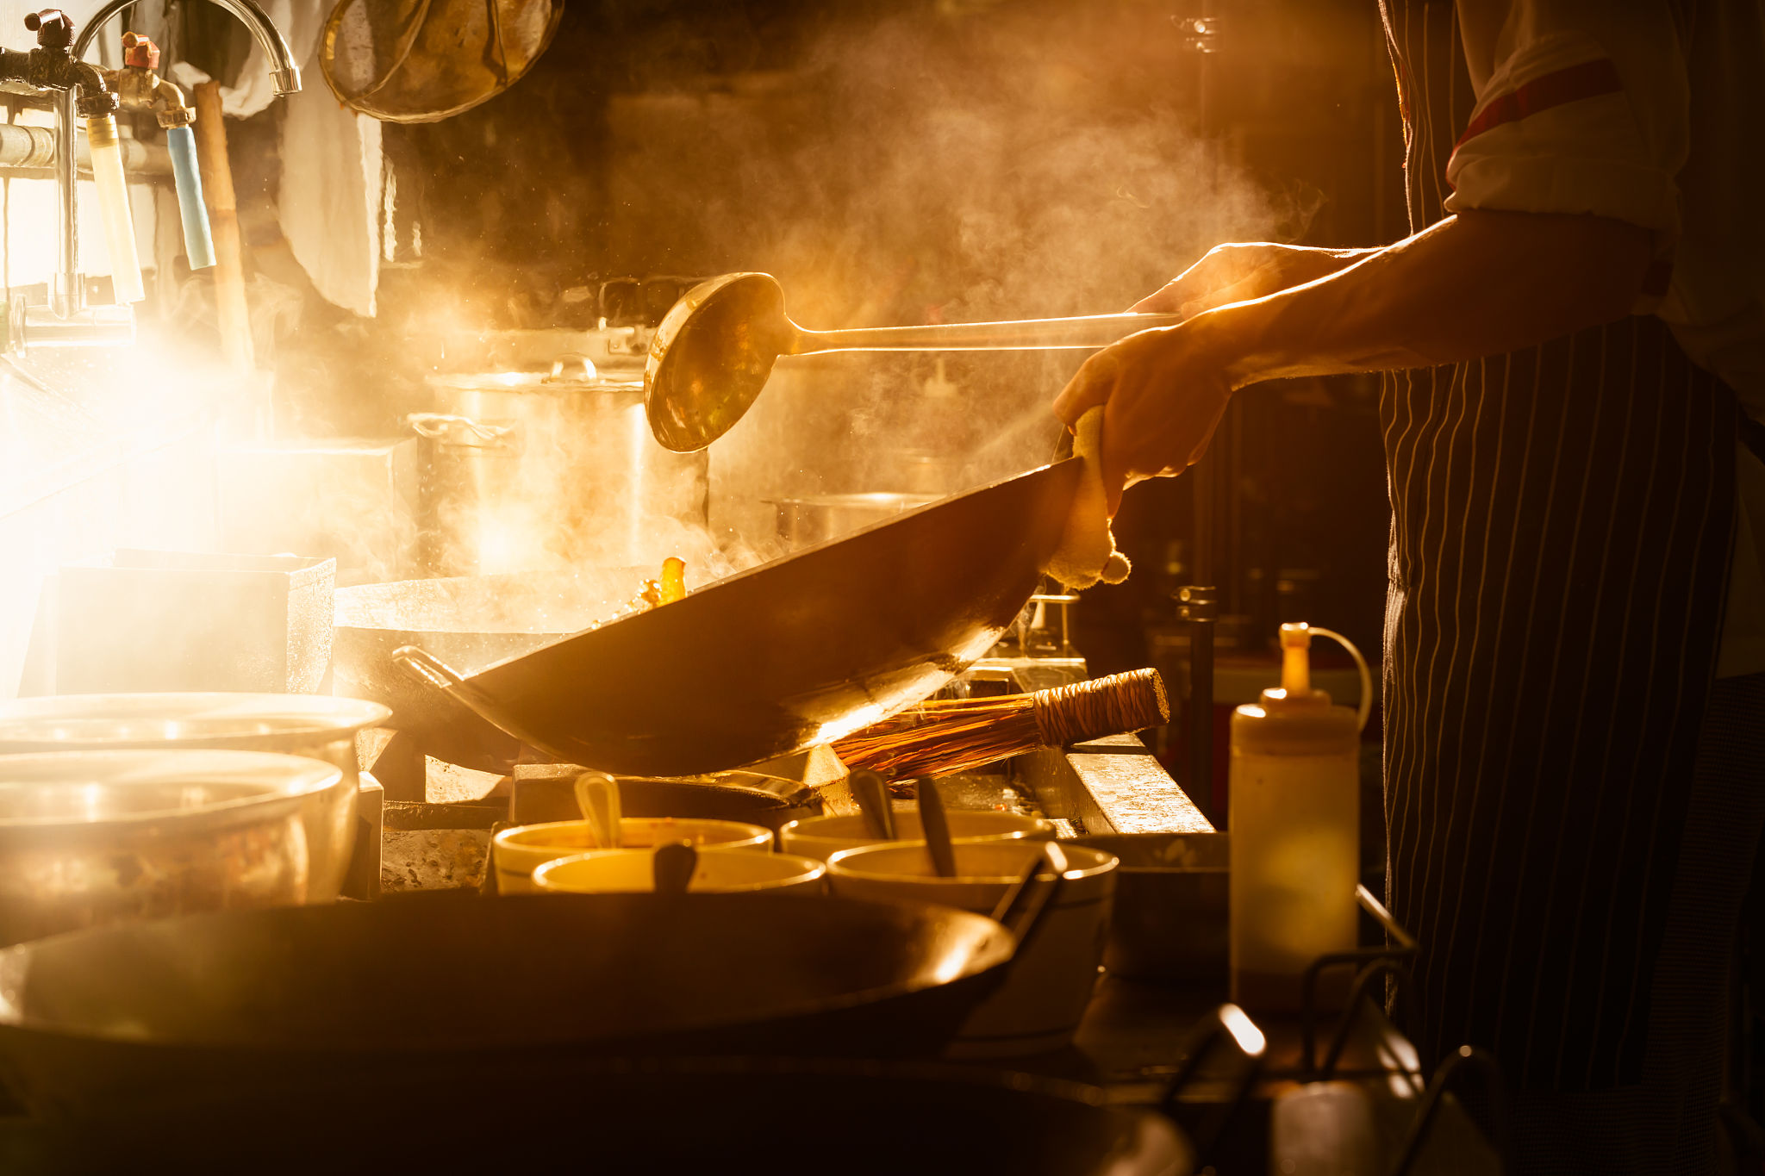
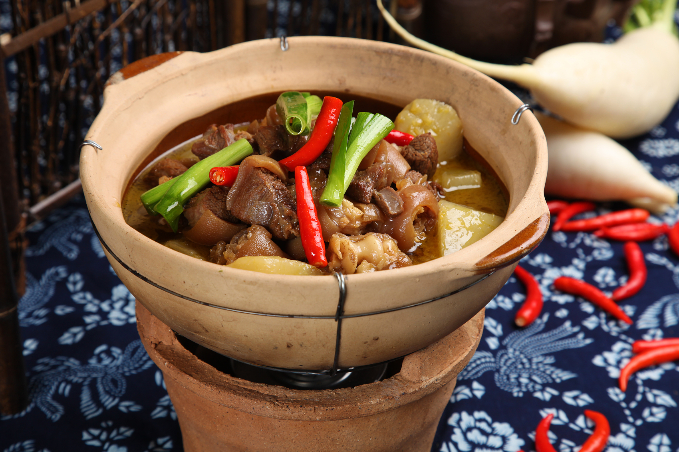
课程讲授
物质的导热性
热的良导体：容易导热的物体，如铁锅、铁勺、砂锅等。

Slide 17
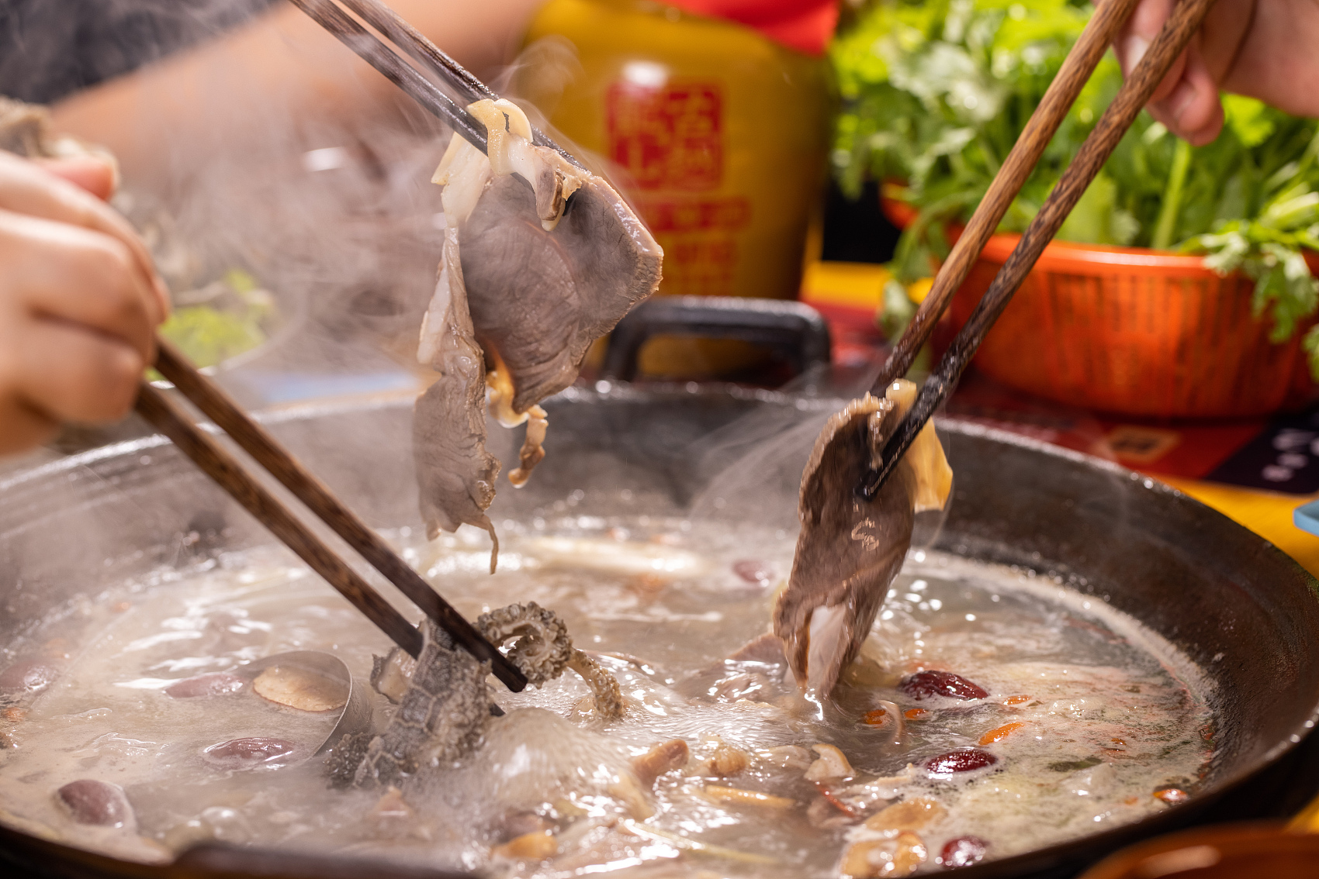
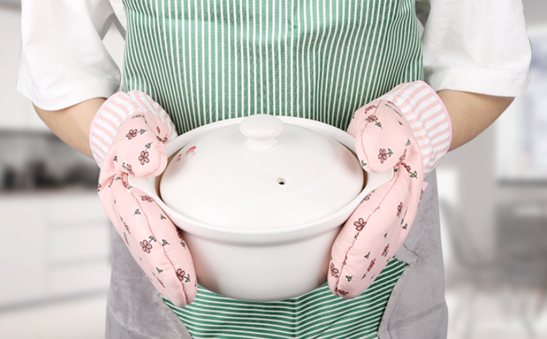
课程讲授
物质的导热性
热的不良导体：不容易导热的物体，如木筷、隔热手套等。

Slide 18
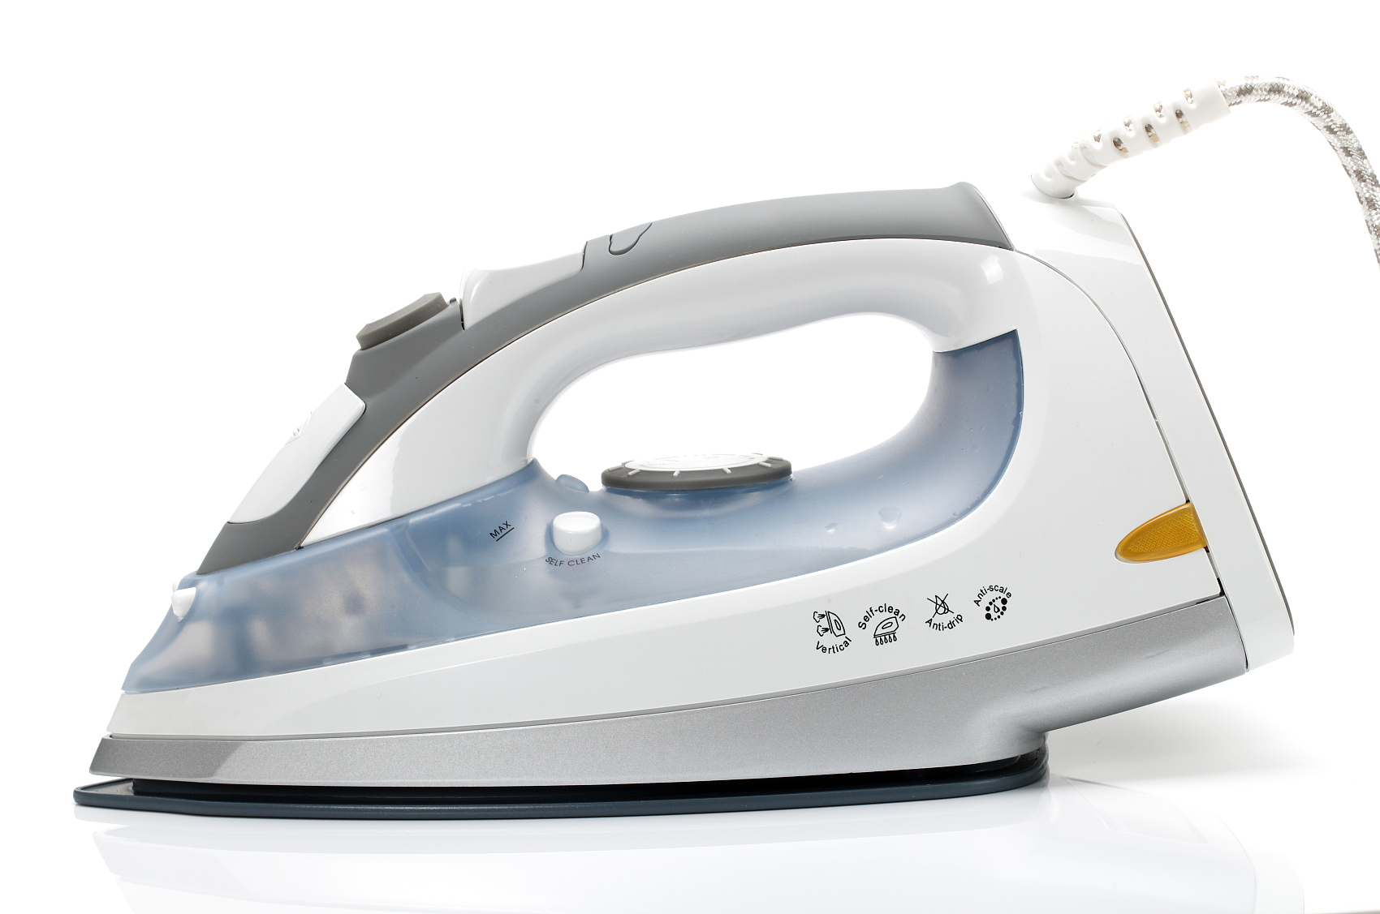
课程讲授
物质的导热性
想一想
请指出电熨斗上面，哪些是导体，哪些是绝缘体？哪些是热的良导体，哪些是热的不良导体？
导体：插头、导线中的金属、内部电阻丝
绝缘体：导线外皮、塑料把、新材料做的地板、电熨斗的开关和旋钮。
热的良导体：插头及导线内部的金属、内部的电阻丝、新材料做的地板。
热的不良导体：导线外皮、塑料把、电熨斗的开关和旋钮。

Slide 19
课程讲授
小结
应用：指南针
物质的一些物质属性
磁性
磁性材料：门吸、硬盘等
导体
导电性
绝缘体
半导体
热的良导体
导热性
热的不良导体

Slide 20
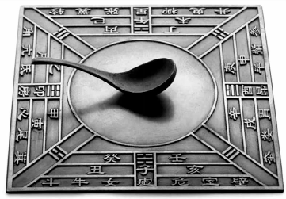
习题练习
1. 磁石具有______性。我国古代利用磁石的________性发明了指南针，指南针能够指示南北方向，是因为地球是个大________。
2. 如图所示，司南静止时，勺柄会停止在________(选填“南北”或“东西”)方向上。
磁
指向
磁体
南北

Slide 21
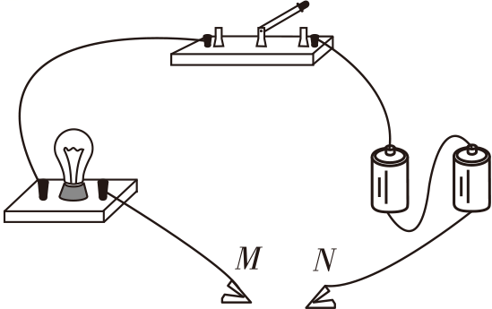
习题练习
3. 如图所示，在电池和灯泡之间连着两个金属夹M、N，在M、N之间分别接入硬币、铅笔芯、橡皮和塑料尺，开关闭合后能使小灯泡发光的是( )
A．硬币和橡皮
B．硬币和铅笔芯
C．铅笔芯和塑料尺
D．橡皮和塑料尺
B

Slide 22
习题练习
4. 下面关于物质导热性的叙述正确的是( )
A. 冬天用手去摸室外的铁，手会感觉非常凉，而用手去摸室外的木头，手就不会感觉很凉，原因是铁是热的良导体，而木头是热的不良导体
B. 热的良导体在生活中应用广泛，而热的不良导体就没有太多的应用
C. 在铁锅上安装用木头做的把，是因为木头比铁硬
D. 竹筷和不锈钢放在热水中都会变热，所以二者都是热的良导体
A

